Slide 1
CSS animace
Šimon Buryan, Praha, 20. 4. 2020
Notes:
Version: 2019/05/13

Slide 2
CSS Animace
Statická webová stránka bez „pohybu“ je fádní
Můžeme přidávat animace pomocí JS i pomocí CSS
Nejjednodušší způsob, jak dodat animaci do webové stránky je použít právě CSS
CSS animace:
Transitions
Keyframes

Slide 3
CSS Transitions

Slide 4
CSS Transitions
Vlastnosti:
transition-delay: zpoždění animace
transition-duration: trvání
transition-property: určení jakou vlastnost animujeme
transition-timing-function: jaký je průběh animace
lineární průběh, pomalý začátek + rychlý konec, vypočítaná rychlost pomocí funkce

Slide 5
CSS Transitions
.animated-element {
transition-property: width;
}
transition-property
Určení vlastnosti, kterou animujeme
Animovat lze řadu CSS vlastností
Z pohledu „performance“ je ale vhodné pomocí transitions animovat jen: position, scale, rotation a opacity
Zdroj: článek na www.html5rocks.com
CSS

Slide 6
CSS Transitions – CSS vlastnosti na animování
background-color | border-left-width | bottom | left | max-height | outline-width | text-shadow
background-image | border-right-color | color | letter-spacing | max-width | padding-bottom | top
background-position | border-right-width | crop | line-height | min-height | padding-left | vertical-align
border-bottom-color | border-spacing | font-size | margin-bottom | min-width | padding-right | visibility
border-bottom-width | border-top-color | font-weight | margin-left | opacity | padding-top | width
border-color | border-top-width | grid-* | margin-right | outline-color | right | word-spacing
border-left-color | border-width | height | margin-top | outline-offset | text-indent | z-index
…a ještě "zoom"

Slide 7
CSS Transitions
časové parametry:
čas v sekundách (s) nebo milisekundách (ms)
transition-delay - zpoždění
příklad: „transition-delay: 1s;“ „transition-delay: 1000ms;“
transition-duration - trvání
příklad: „transition-duration: 0.5s;“ „transition-duration: 500ms;“

Slide 8
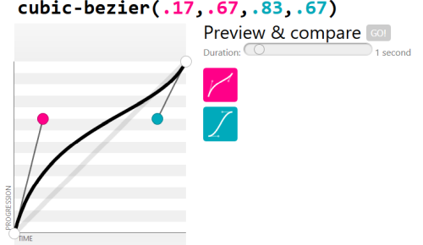
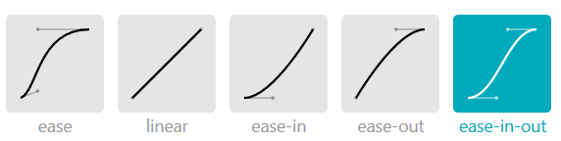
CSS Transitions
transition-timing-function:
Průběh animace
Hodnoty:
linear, ease, ease-in, ease-out, ease-in-out, step-start, step-end, steps(int,start|end), cubic-bezier(n,n,n,n), initial, inherit
Odkaz na tool: cubic-bezier.com

Slide 9
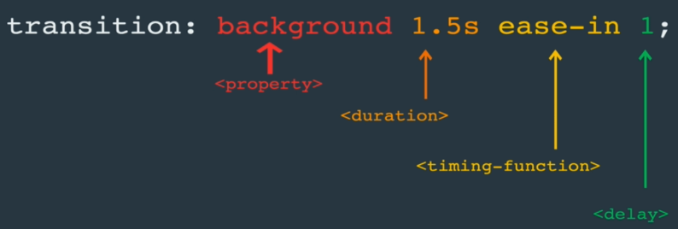
CSS Transitions
Transition:
Zkrácený zápis
Pořadí:
CSS clastbnost, kterou animuju
Trvání
Funkce průběhu animace
zpoždění

Slide 10
CSS Transitions
Ukázka+úkol
https://codepen.io/SimonB87/pen/rNOWpjY?editors=0110

Slide 11
CSS Animations & keyframes

Slide 12
CSS Key Frames
Pomocí CSS animations a Keyframes můžeme animovat HTML elementy
Oproti transitions animacím nám poskytují kontrolu nad více parametry animace (průběh v jednotlivých fázích, počet opakování atd.)

Slide 13
CSS Key Frames
Vlastnosti:
Oproti transitions animacím nám poskytují kontrolu nad více parametry animace (průběh v jednotlivých fázích, počet opakování atd.)
Dvě části
@keyframes
animation

Slide 14
CSS Key Frames
@keyframes
Udává název animace
Udává průběh animace
@keyframes moveOne {
from {top: 0px;}
to {top: 200px;}
}
@keyframes moveTwo { 0% {top: 0px; color: red; width: 100px;}
50% {top: 120px; color: orange; width: 150px;}
100% {top: 200px; color: yellow; width: 300px;}
}
CSS

Slide 15
CSS Key Frames
Animation-*
Udává vlastnosti animace
animation-name
animation-duration
animation-delay
animation-iteration-count
animation-timing-function
animation-direction
normal, reverse, alternate, alternate-reverse, initial, inherit
animation-fill-mode
style for the target element when the animation is not playing (before it starts, after it ends, or both)
CSS
.animated {
animation-name: example;
animation-duration: 4s;
animation-delay: 1s;
animation-iteration-count: 2;
}

Slide 16
CSS Key Frames
Ukázka:
https://codepen.io/SimonB87/pen/WNQodaj?editors=1100
Cvičení:
https://github.com/podlomar/daweb/blob/master/html-css/transitions/exercises/dostihy.md

